Slide 1
Maquette adobe xd
Garba .T. FARIDATOU

Slide 2
PLAN
INTRODUCTION
PREMIÈRE PARTIE
DEUXIÈME PARTIE
TROISIÈME PARTIE
QUATRIÈME PARTIE
CONCLUSION

Slide 3
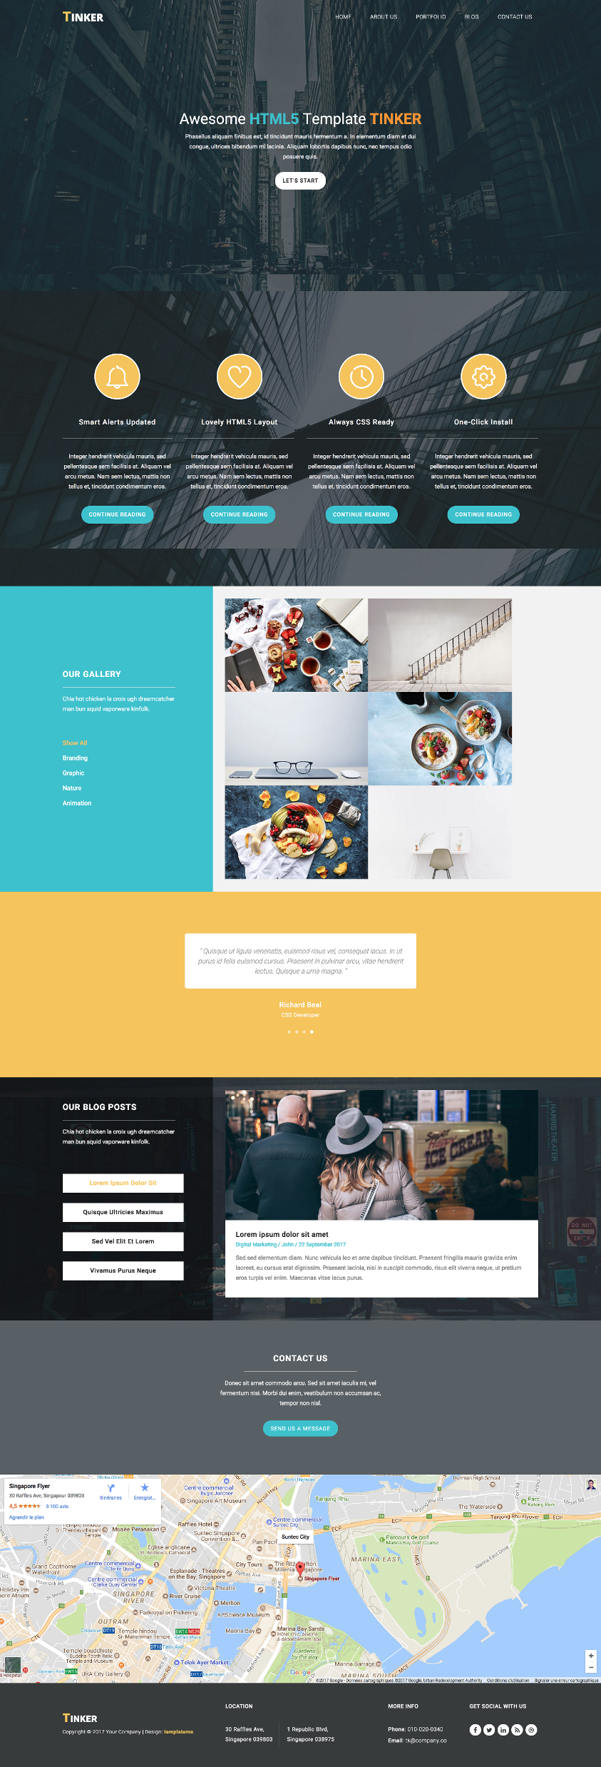
introduction
La conception de la maquette du site vitrine se
fera en 4 parties :

Slide 4
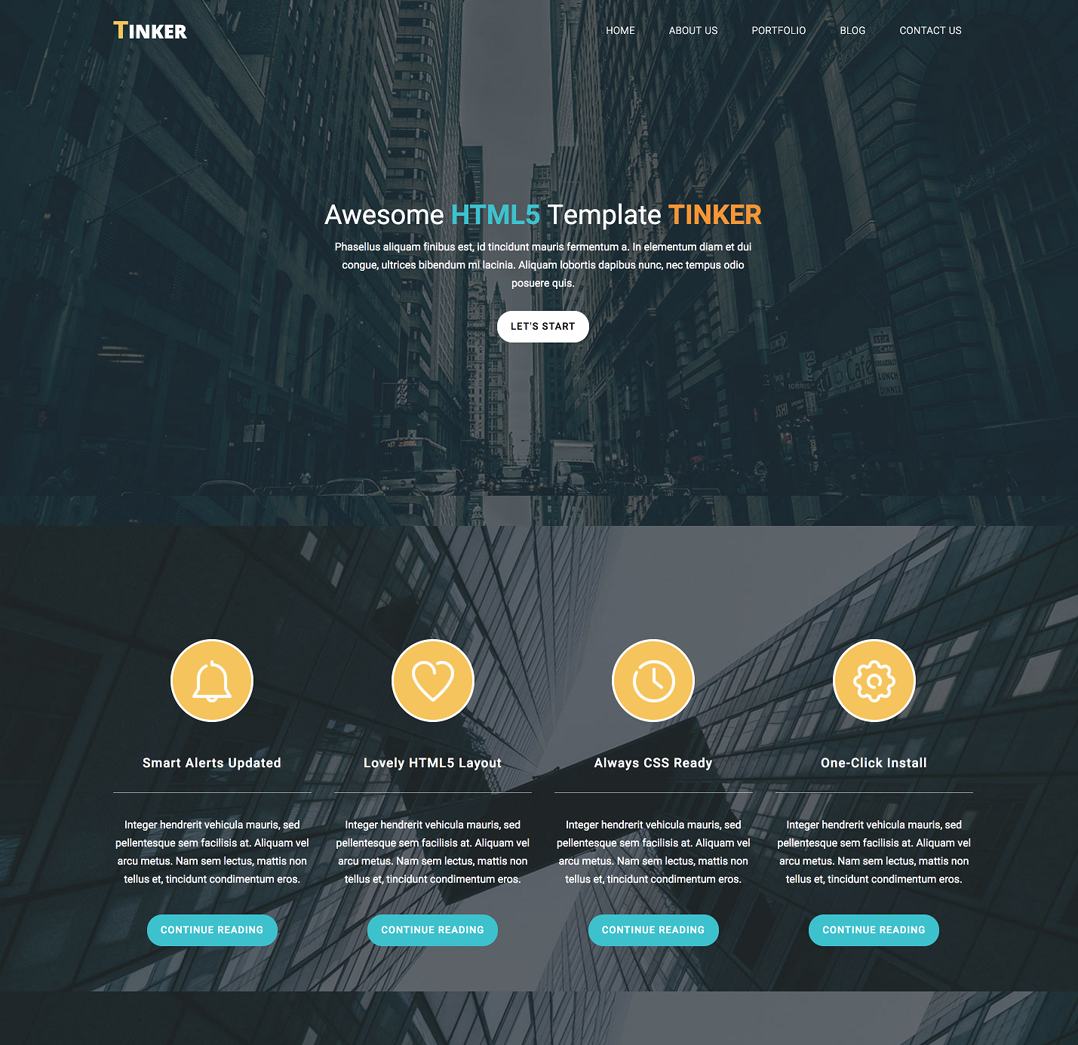
Première partie
Au niveau de la première partie j’ai commencé a insérée les textes puis inséré une image qu’on a propulser en arrière plan et réduire l’opacité. Puis j’ai procéder par l’insertion d’une icone et sa présentation qui a été dupliquer en quatre afin de personnaliser.

Slide 5
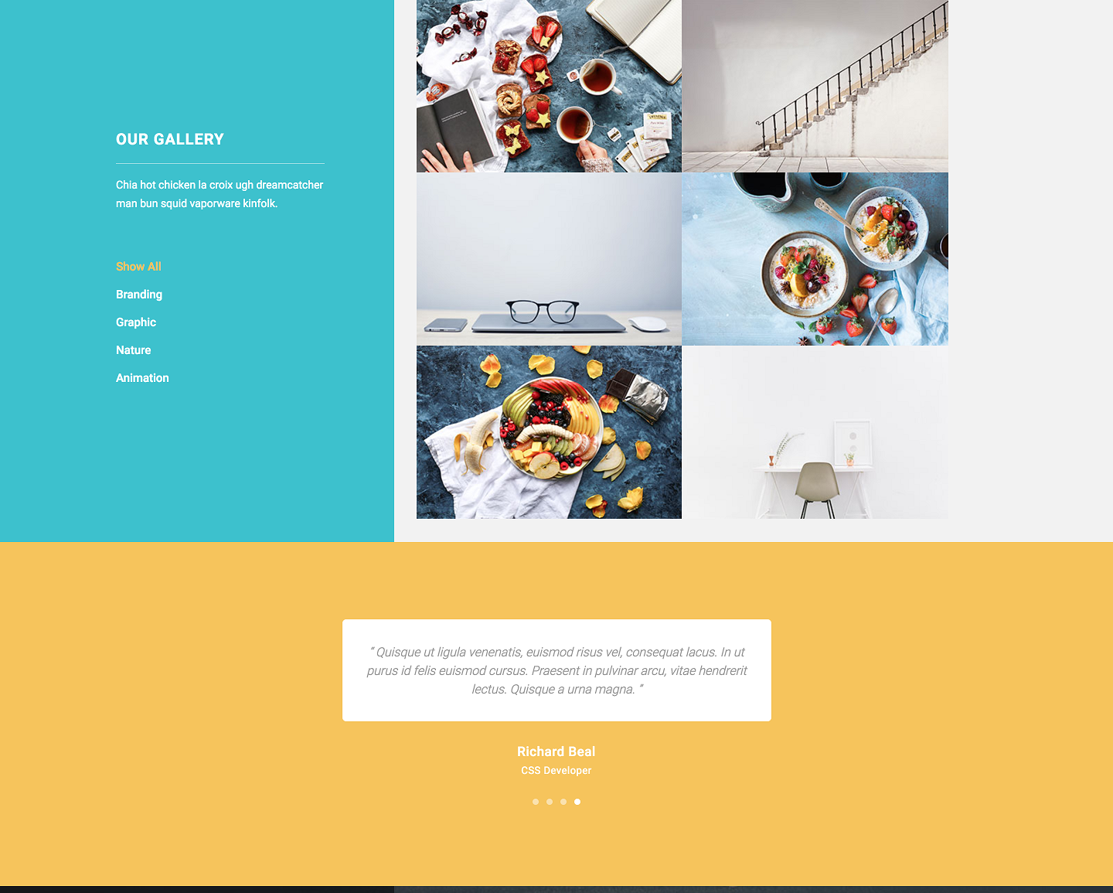
Deuxième partie
Au niveau de la deuxième, j’ai commencé:
D’abord par l’utilisation des rectangle puis l’insertion des six images en essayant de redimensionner l’image pour l’obtention d’une bonne taille. Pour on a utilisé l’outil texte pour inséré les textes dans les rectangles puis personnaliser à travers la propriété.

Slide 6
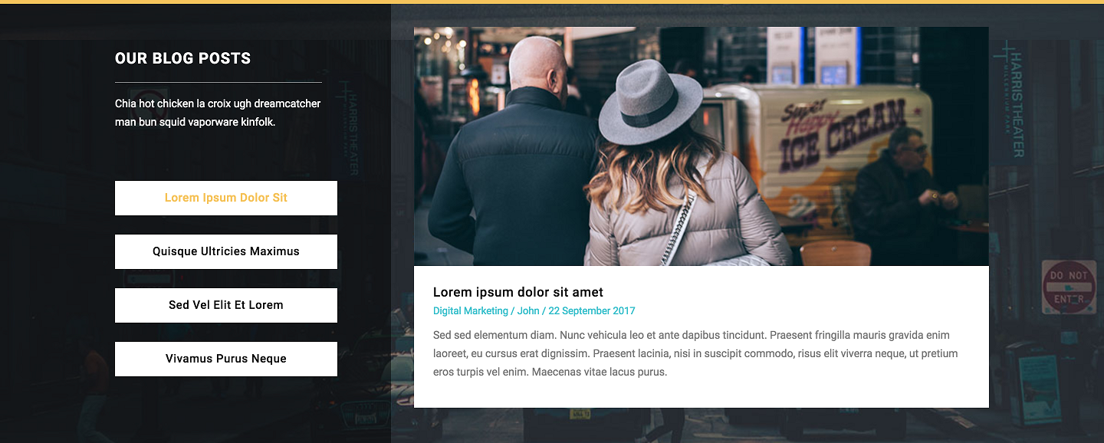
Troisième partie
Au niveau de la troisième partie j’ai débuté avec l’insertion des rectangle, l’entré des textes dans ces rectangles puis la duplication d’un rectangle en quatre. Pour terminé cette partie j’ai redimensionné une image en fonction du deuxième puis l’inséré au dessus de celle-ci.

Slide 7
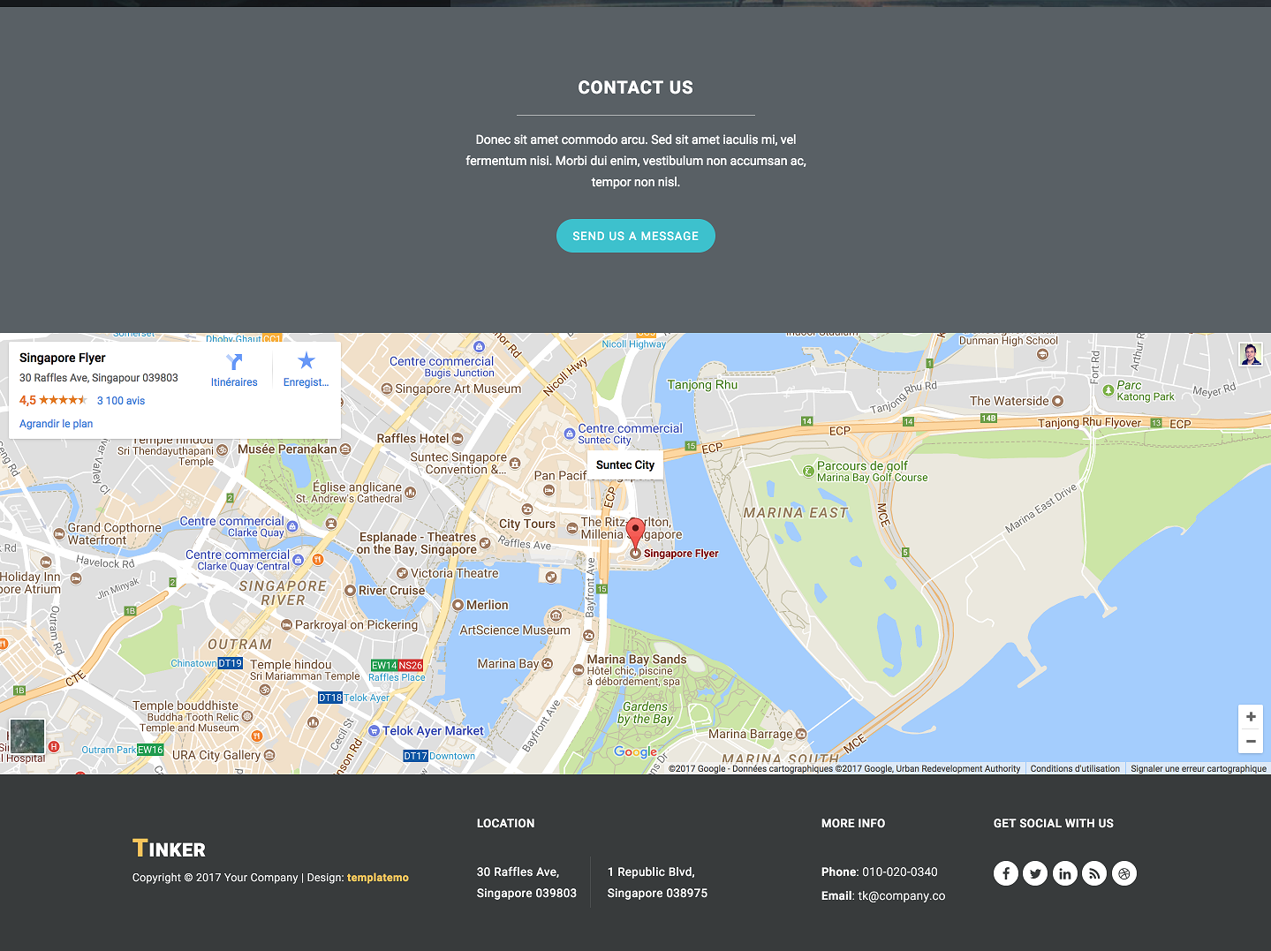
Quatrième partie
Au niveau de la quatrième partie j’ai commencé par l’insertion des 2 rectangles puis de la carte et l’insertion des textes et des icones.

Slide 8
conclusion
La conception de la maquette du site vitrine s’est
faite partie par partie.
La difficulté rencontré se trouve au niveau de la
première partie par l’insertion de l’image en
arrière plan puis de l’opacité.

